Slide 1

ツール解説 extraction.py
2013/6/23 K. Morishita

Slide 2
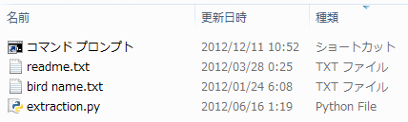
教師データ作成のための 仕分けツール
開発言語：Python
Song Chekerで保存したファイルを自動的に仕分ける
実行にはPythonのインストールが必要
鳥の名前一覧
実行スクリプトファイル

Slide 3
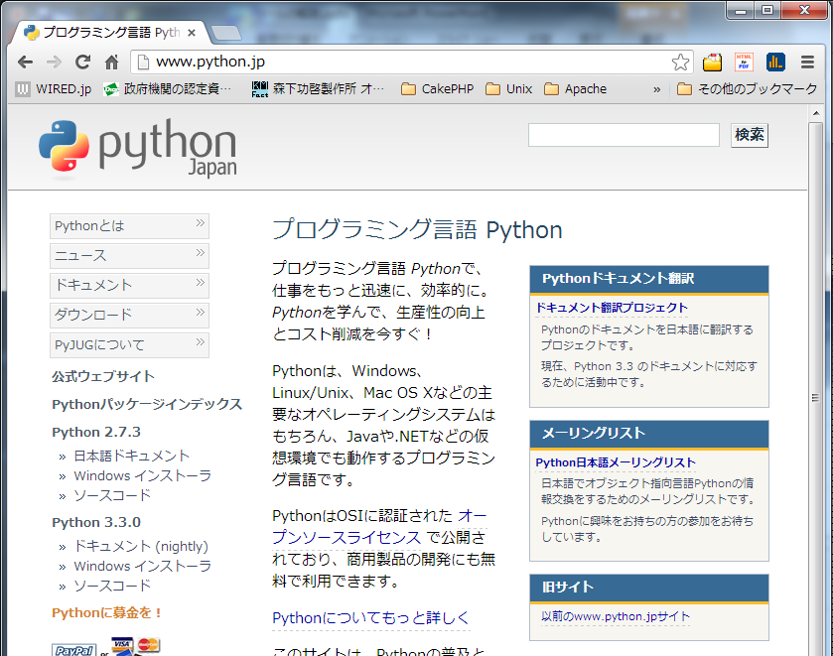
Pythonの実行環境がない場合、下記サイトよりインストール
www.python.jp

Slide 4
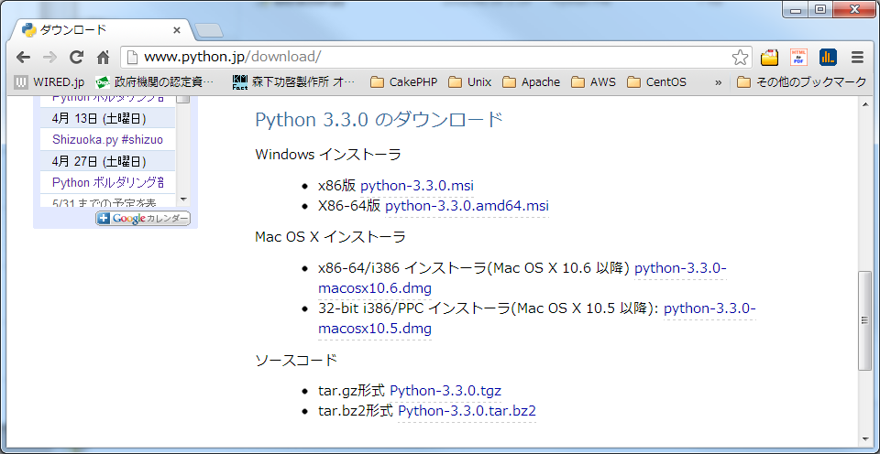
トップページからダウンロードページへ移動し、ダウンロードリンクをクリック
OSに合わせて、Python 3.*をダウンロード

Slide 5
注意
バージョンによって、動作が異なる
Ver. 1.5以降が最新のフォーマットに対応
人間の耳による識別結果で細かく仕分ける場合はver.2

Slide 6
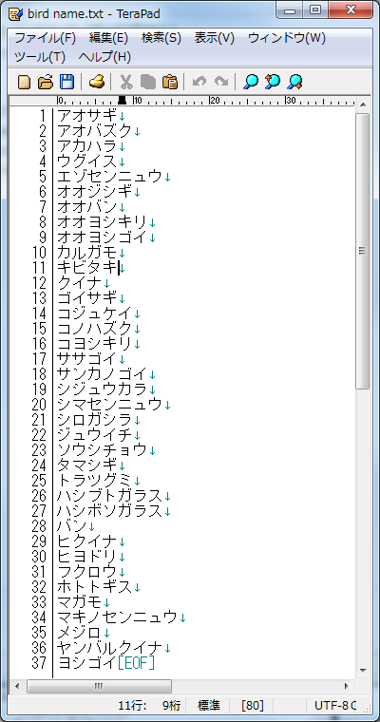
設定ファイル
extraction.pyおよびextraction1.5.pyには必要
鳥の名前一覧には、クラス分けしたい名前の一覧を入力しておいてください
ｃｓｖファイルのファイル名に含まれていると、ファイル名を調整します

Slide 7
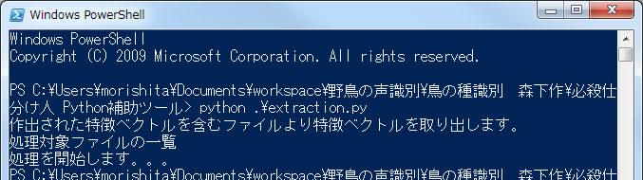
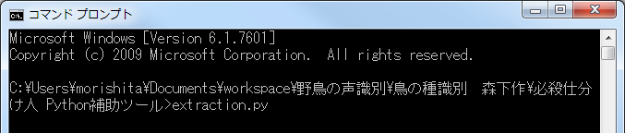
実行
スクリプトの実行には、PyScripterまたはコマンドプロンプトかPowerShellを用いる @ Windows
文字化けの問題があるので、PowerShellプロンプトの方が良い
実行時の入力コマンドが異なることに注意

Slide 8
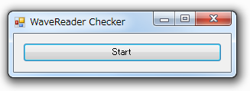
音源フォーマットチェックツール (WaveReader Class Checker.exe)
音源フォーマットに対応しているかどうか確認するチェッカー
まずは、Startボタンを押して、フォルダを選ぶ
フォルダ内の全てのWAVEファイルが自動的に走査されます
結果は「WaveReader out list.txt」へ保存されます

Slide 9
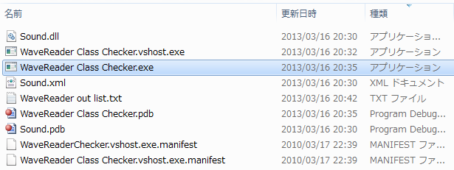
ファイルの構成は以下の通り
実行形式ファイル
出力ファイル
読み込みできなかったWAVEファイルのパスを列挙します。

Slide 10
Fin.

